Slide 1




TRƯỜNG TIỂU HỌC PHÚC LỢI
TIẾNG VIỆT

Slide 2


Slide 3


CHỦ ĐỀ
1
TIẾT 3

Slide 4
5
Chọn từ ngữ để hoàn thiện câu và viết câu vào vở.
tốt đẹp
vui
buồn bã
Vân rất vì được đi chơi cùng các bạn.
(…)

Slide 5




VIẾT

Slide 6
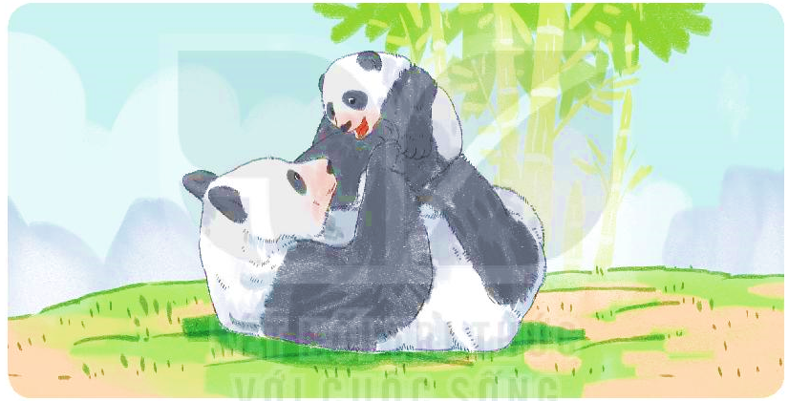
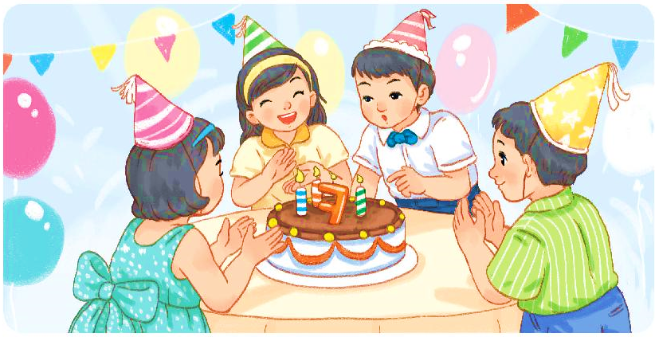
6
Quan sát tranh và dùng từ ngữ trong khung để nói theo tranh
chơi đùa
gấu
hát
sinh nhật

Slide 7
TRANH 1
chơi đùa
gấu

Slide 8
TRANH 2
hát
sinh nhật

Slide 9
6
Quan sát tranh và dùng từ ngữ trong khung để nói theo tranh
chơi đùa
gấu
hát
sinh nhật

Slide 10
CHỦ ĐỀ
1
TIẾT 4

Slide 11
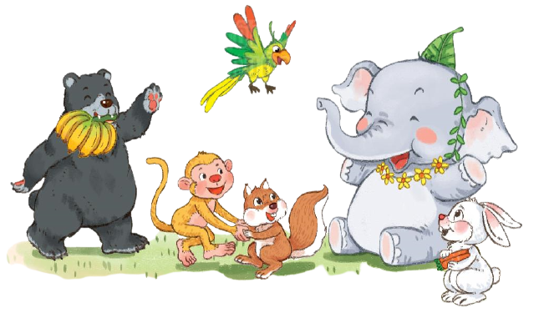
7
NGHE VIẾT
Các bạn chúc mừng sinh nhật voi con.
Nó huơ vòi cảm ơn các bạn.

Slide 12
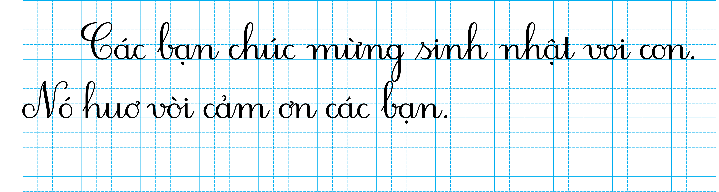
7
NGHE VIẾT
Notes:
+ Viết lùi vào đầu dòng . Viết hoa chữ cái đầu câu , kết thúc câu có dấu chấm .
+ Chữ dễ viết sai chính tả như sinh nhật, huơ vòi

Slide 13



8
Tìm trong hoặc ngoài bài đọc Sinh nhật của voi con từ ngữ có tiếng chứa vần oăc, oac, ươ, ưa
ngúc ngoắc
oăc

Slide 14
8
Tìm trong hoặc ngoài bài đọc Sinh nhật của voi con từ ngữ có tiếng chứa vần oăc, oac, ươ, ưa
áo khoác
oac

Slide 15
8
Tìm trong hoặc ngoài bài đọc Sinh nhật của voi con từ ngữ có tiếng chứa vần oăc, oac, ươ, ưa
uơ
huơ

Slide 16
8
Tìm trong hoặc ngoài bài đọc Sinh nhật của voi con từ ngữ có tiếng chứa vần oăc, oac, ươ, ưa
ưa
mưa

Slide 17
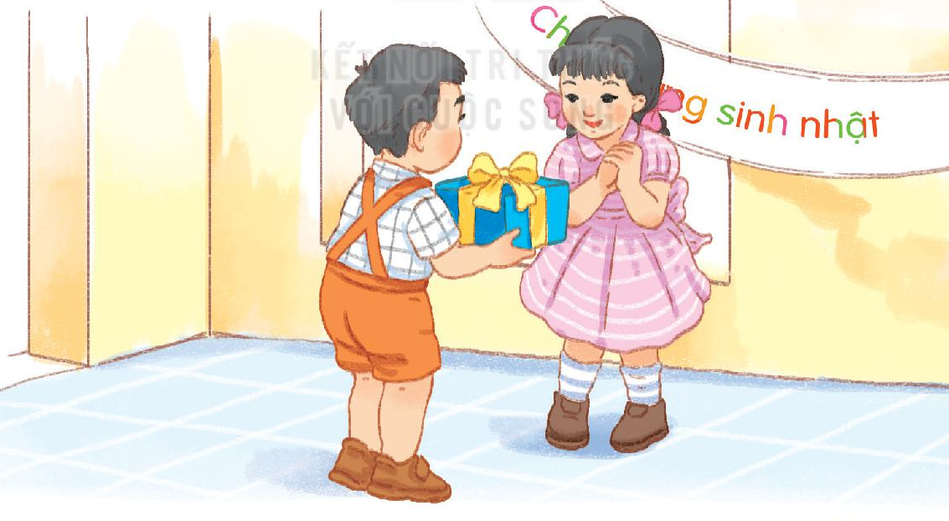
9
Nói lời chúc mừng sinh nhật một người bạn của em
Notes:
Vào ngày sinh nhật em muốn bạn chúc em như thế nào ? Em muốn chúc bạn điều gì nhân ngày sinh nhật bạn ? ...

Slide 18



9
Nói lời chúc mừng sinh nhật một người bạn của em
Em muốn chúc bạn điều gì nhân ngày sinh nhật bạn ?
Notes:
Vào ngày sinh nhật em muốn bạn chúc em như thế nào ? Em muốn chúc bạn điều gì nhân ngày sinh nhật bạn ? ...

Slide 19



